Slide 1




国
宝
熊
猫
口号：要做就做最好的！
小组成员:韩学历,朱伟浩姜华卿,过严耀
First.

Slide 2
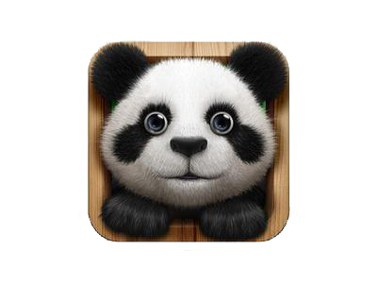

组长：韩学历 分工：主讲人， 编写程序
1
1

Slide 3
组员：朱伟浩 分工：编写程序， 问题解决
2
2

Slide 4
组员：姜华卿 分工：素材收集 与制作， 检查程序
3
3

Slide 5
组员：过严耀 分工：ppt制作， 思路提供
4
4

Slide 6


制作项目:熊猫爬树
——panda-up
项目构思：熊猫爬树一款nokia手机游戏的经典作，有一定怀旧的理念在里面，正因此我们小组选择去制作这款游戏。另外取的英文名则是寓意着对在座各位的祝福，希望大家更上一步！

Slide 7
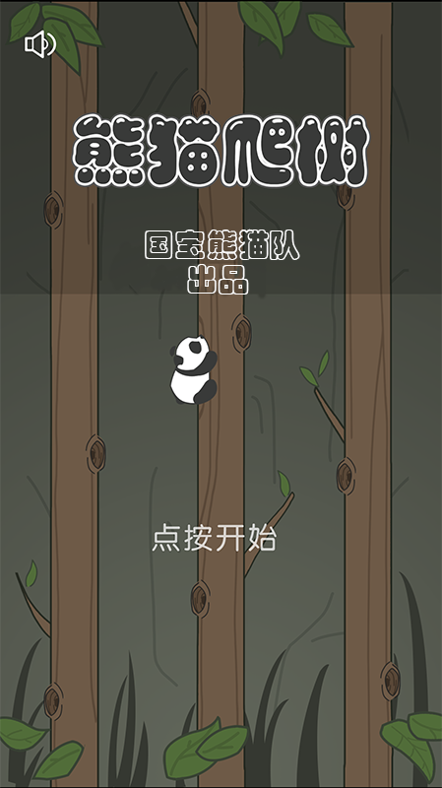
游戏开始界面

Slide 8
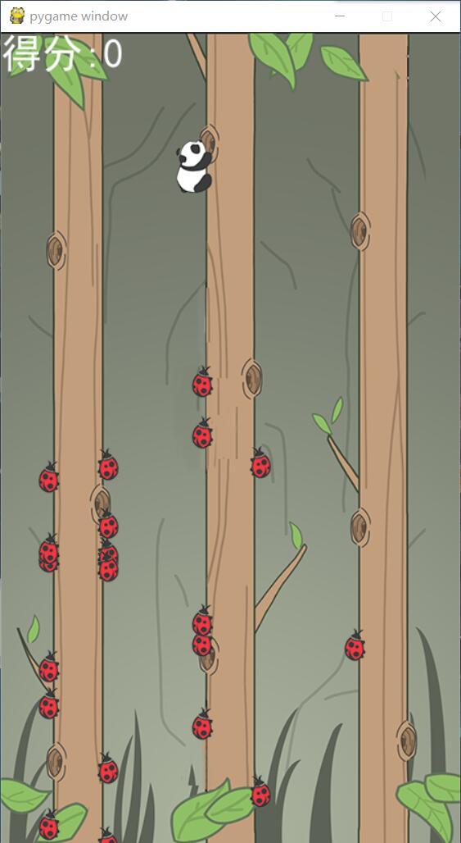
游戏界面
操作方式：

Slide 9





游戏结束界面
0

Slide 10
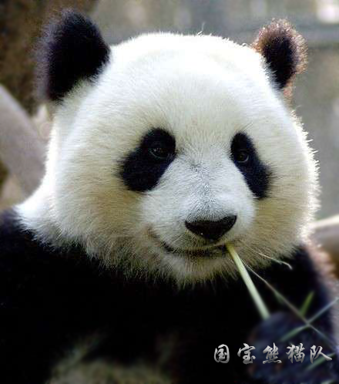
以上就是全部内容
谢谢大家观看
！
Last.

